Slide 1
HomeLock
Not sherlock!
It is
虞世城 周庚乾 申昱 苏训格

Slide 2
App风格 及 功能
简单清晰 只有一个界面
易上手
水墨风的界面
用手机蓝牙控制门锁

Slide 3

App适用人群
那个 强迫症 总觉得自己忘记锁门的你 →_→
那个卧在沙发上懒得起身去给家人开门的你 →_→
每次锁门或者开门手忙脚乱翻钥匙还是找不到的你 →_→
或者，你根本就总忘记带钥匙嘛

Slide 4
HomeLock能为你做的
连接蓝牙，一键开锁 或者 解锁
显示门锁状态
查看门锁情况日志（在文件系统的sd文件夹下）

Slide 5
HomeLock的设计
分为两部分，两组人同步开发：
蓝牙部分（连接、蓝牙模块）的实现：三位男生
单片机程序：虞世城
蓝牙串口通信：周庚乾
UI设计及实现 &开关锁逻辑：姑娘 → 就是我噜

Slide 6
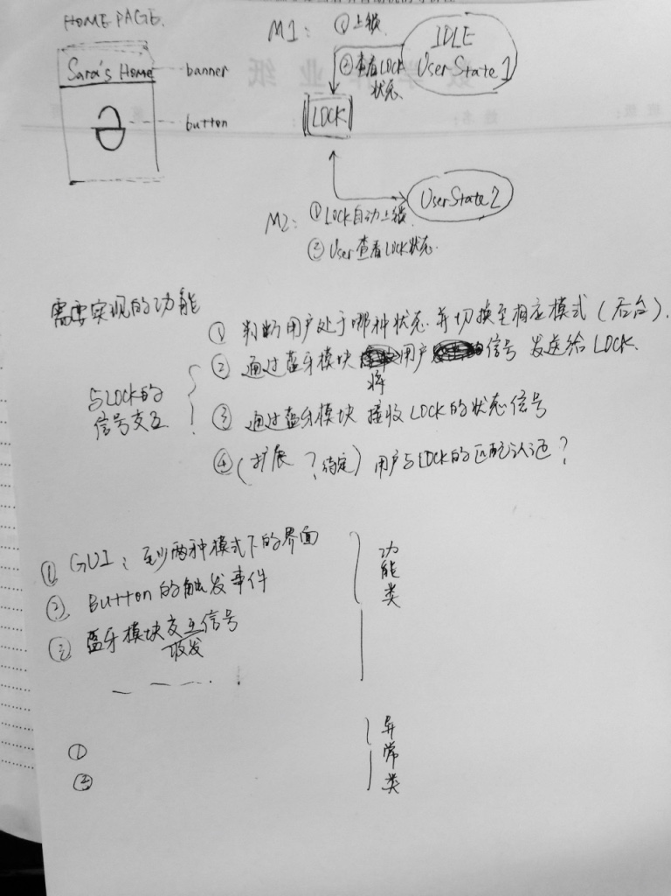
初步设计
简陋的设计图

Slide 7
Controller
lockSignal
App
View
commands
家里的门锁
bluetooth

Slide 8
实现的功能
和特定的带蓝牙模块的单片机匹配上后实现：
开关门
查看开关锁日志（在文件系统的sd文件夹下）
失去连接但门处于未锁定状态：震动提醒

Slide 9
App截图

Slide 10
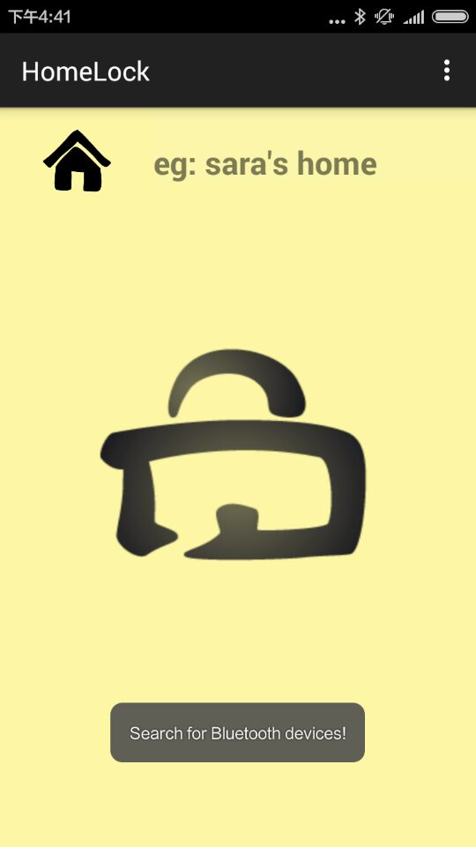
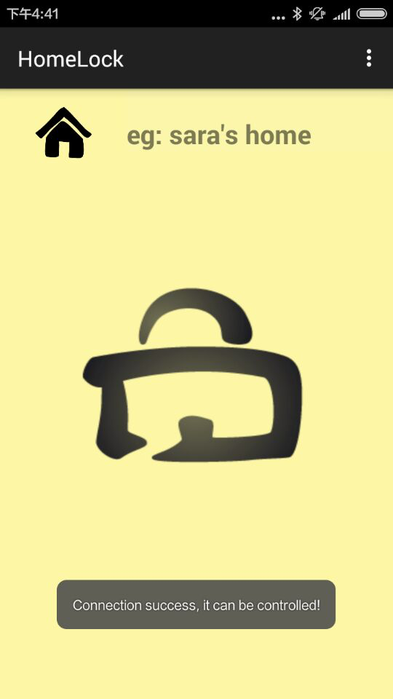

Slide 11
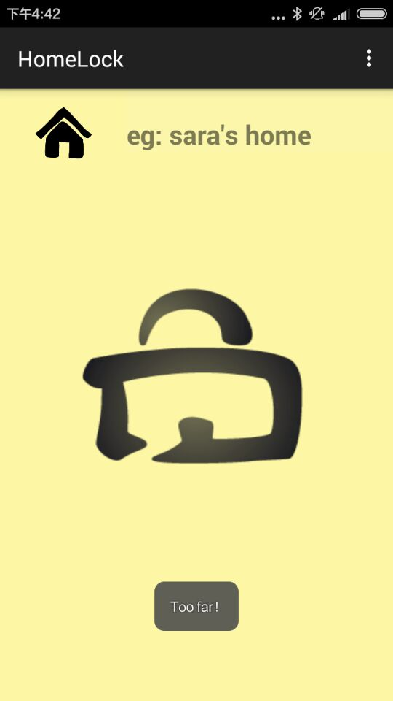

Slide 12
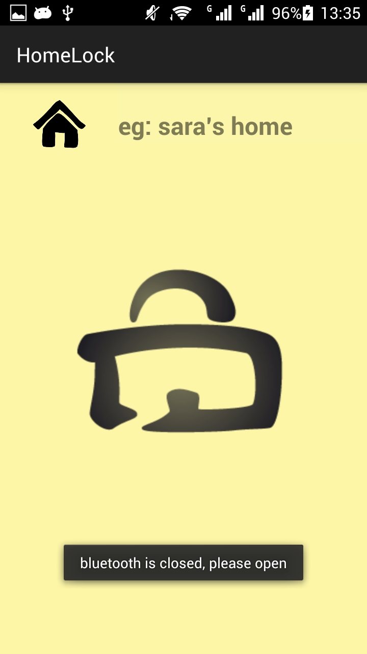

Slide 13
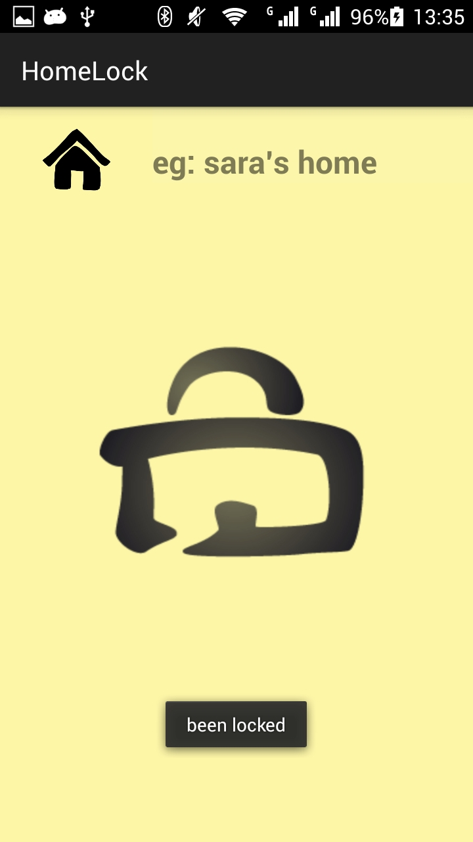
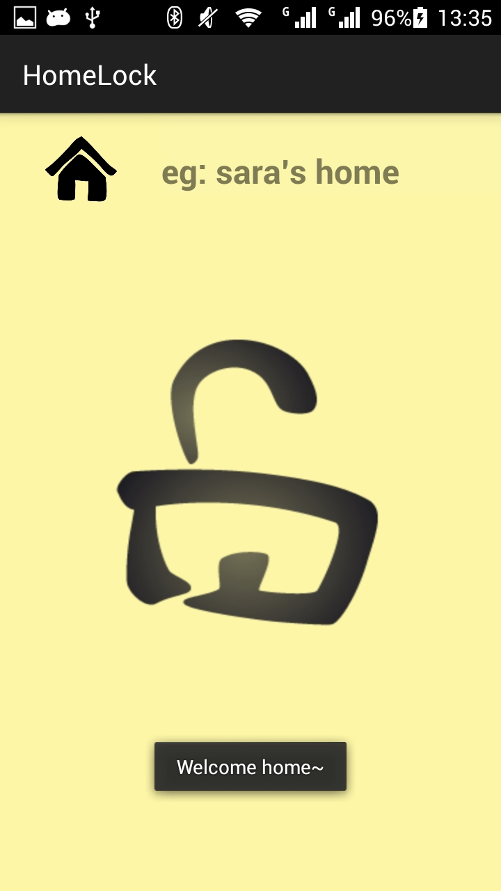

Slide 14
遇到的问题
功能设计时的精简问题
蓝牙模块的调试非常不易，消耗了很多时间
两部分（蓝牙匹配 和 上锁逻辑）对接调试困难

Slide 15
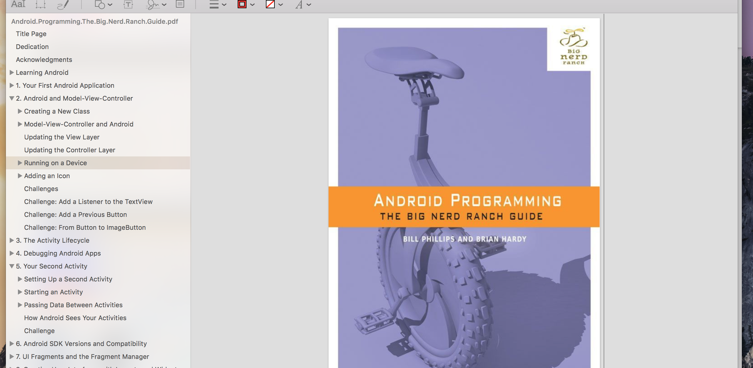
自学及参考的内容

Slide 16
蓝牙部分：各种网上资源自学

Slide 17
进一步的改进及扩展
加入app与对应的蓝牙初始化认证 界面 及 逻辑

Slide 18
谢谢~

